Slide 1


Défi IA 2021-2022
Présenté par :
Thomas FRAMERY
Yoann MAAREK
Dorian VOYDIE

Slide 2
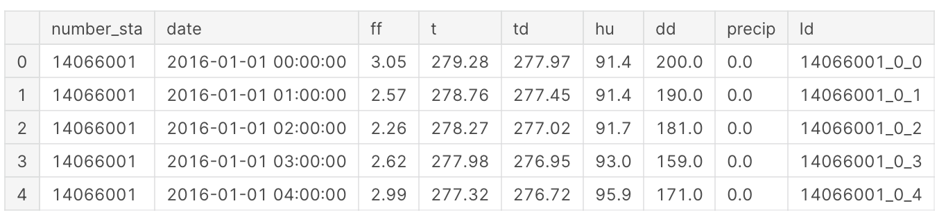
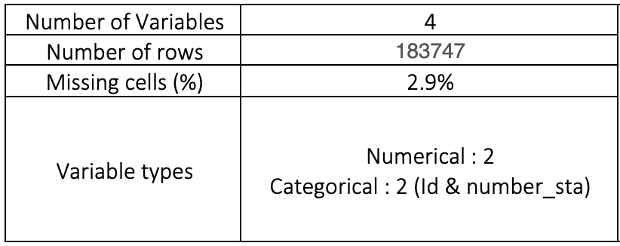
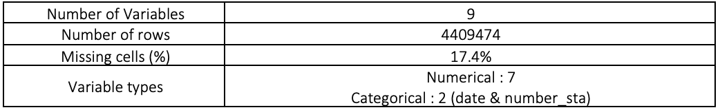
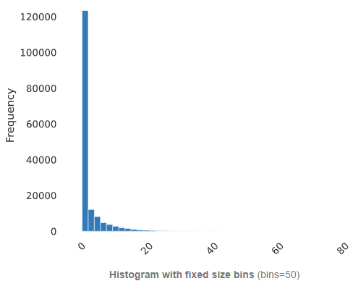
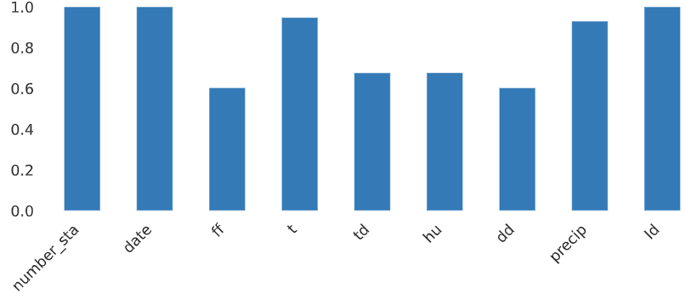
Introduction et analyse exploratoire
X_train
Y_train (Ground_truth)
% of not NaN values

Slide 3
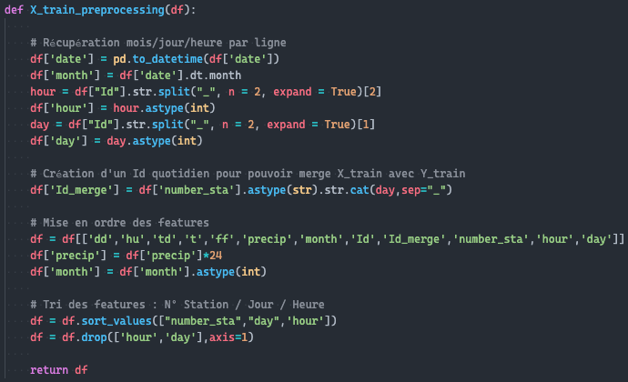
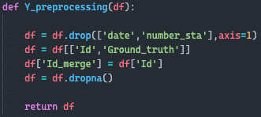
Preprocessing
X_train
Y_train
1
2
On ne garde que le label Ground_truth, on crée l’Id_merge pour merge avec X_train et on enlève les lignes NaNs ➔ perte = 3%
3
4
Création de colonnes « jour », « mois », « heure »
Création d’une colonne pour merge avec Y_train
Mise en ordre des colonnes et au format int
Tri des lignes chronologique

Slide 4
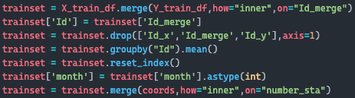
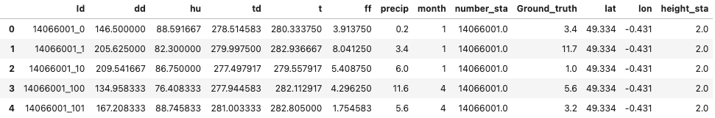
Preprocessing
Création du trainset
Jointure des datasets
Moyenne des attributs de X_train sur 24h car X_train est décomposé en heures et Y_train en jours
Jointure des coordonnées de stations
Extrait du trainset
Moyenne des features sur la journée
Somme des précipitations sur un jour
Features
Target
Features

Slide 5
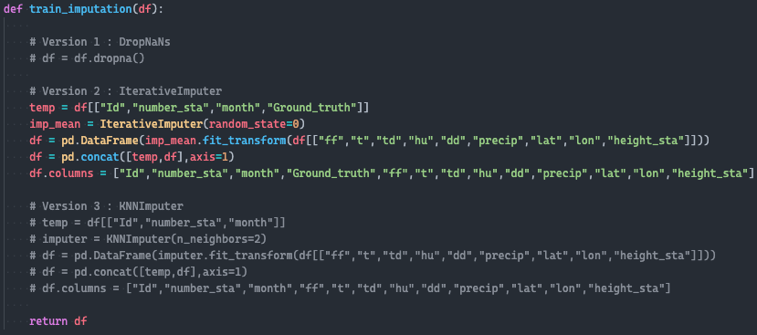

Preprocessing
Phase d’imputation
Essai de plusieurs imputations : → dropna
→ IterativeImputer (BayesianRidge) : recherche des valeurs manquantes dans des lignes similaires. → KNNImputer : Regarde avec ses voisins les plus proches (notion de distance). Méthode trop longue (non testé)
Phase d’encodage
→ Encodage de la seule colonne qualitative : number_sta
Notes:
Finir pour 3mn30 environ (pas de stress)

Slide 6
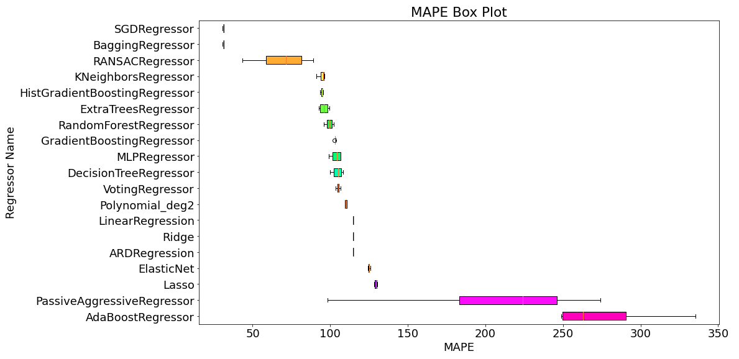
Modélisation
SGD et Bagging meilleur score en prédisant 0
Notes:
Thomas Parle
3mn30
MAPE aux alentours de 100 la plupart du temps, box plutôt serré

Slide 7
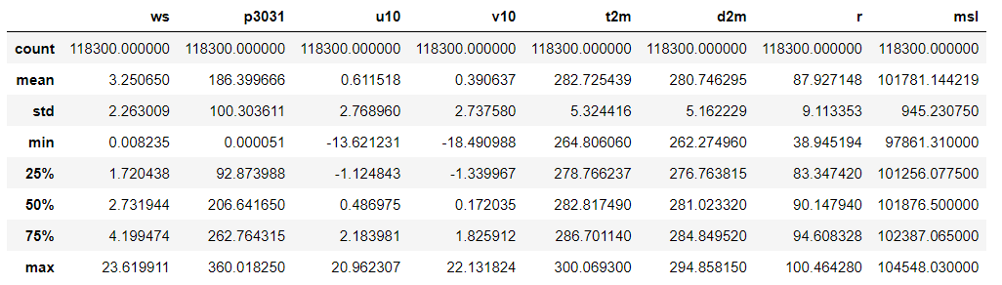
Ajout datasets METEONET
Arôme 2D (236600, 9) entre 2016 et 2017
Beaucoup de paramètres : Vent, température, humidité…
Notes:
Au début seulement 2D, fichier en 3dim (coord, heure) récupération en fonction des coordonnées des stations, fichiers volumineux

Slide 8
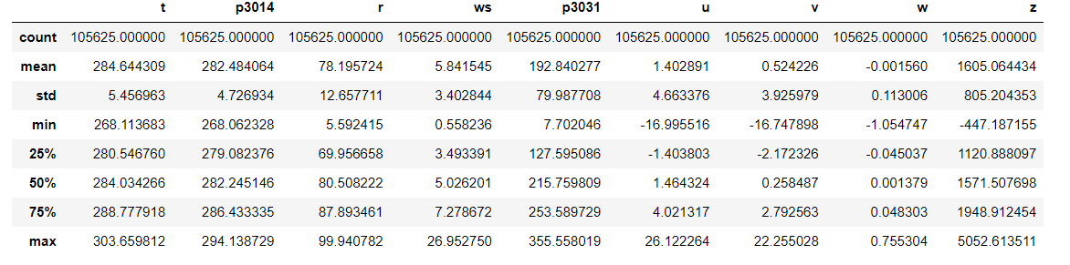
Ajout datasets METEONET
Arpège 3D (213000, 10) entre 2016 et 2017
Paramètres ressemblant au 2D avec des ajouts (p3014, z)
Notes:
Même principe que 2D mais ajout de la hauteur, en m puis en niveau isobare,
P3014 : temperature adiabatique

Slide 9
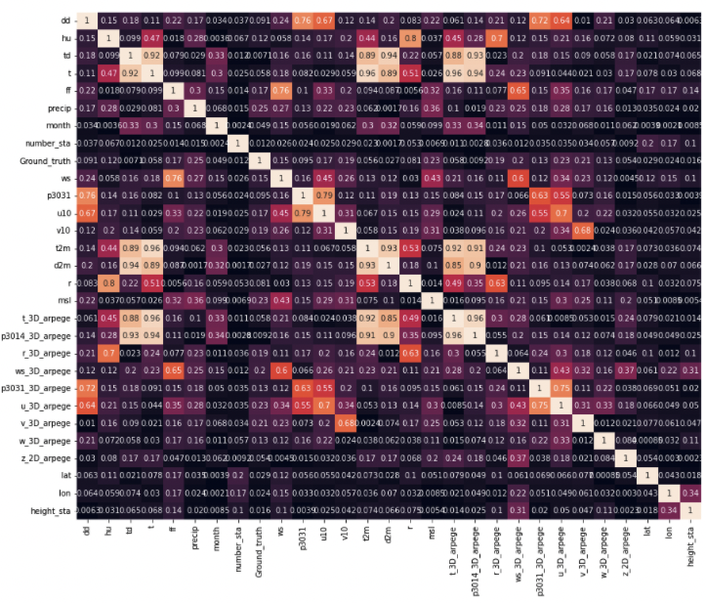
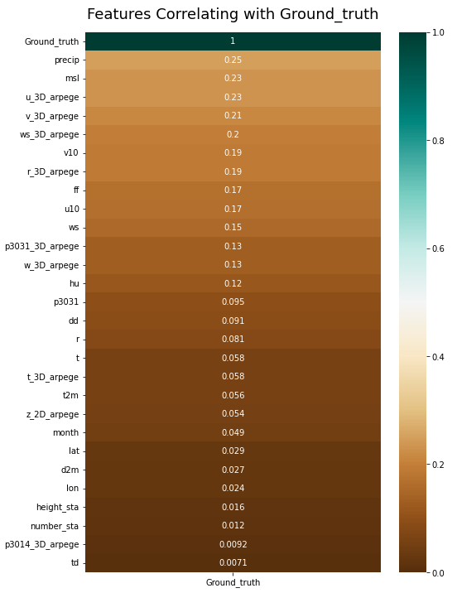
Ajout datasets METEONET
Notes:
A gauche rien de ouf, corrélations entre les temp et temp 3d par exple,
A droite, correlation au max de 0,25 avec precip (logique) puis pas mal de param 3D (+ de précision que 2D) et msl (Pression)

Slide 10
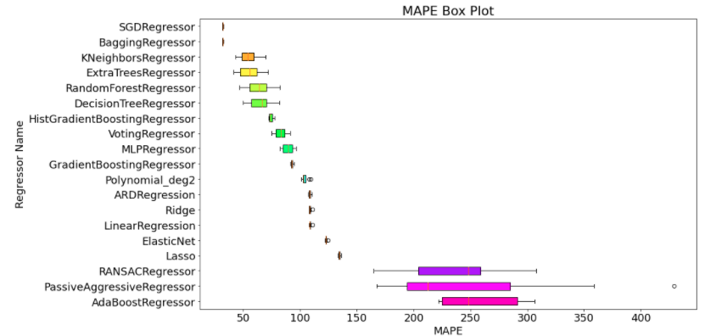
Modélisation avec les Datasets
Net amélioration sur la plupart des modèles
Notes:
From 100 to 50 sans les outliers
Finir pour 6mn30 environ

Slide 11
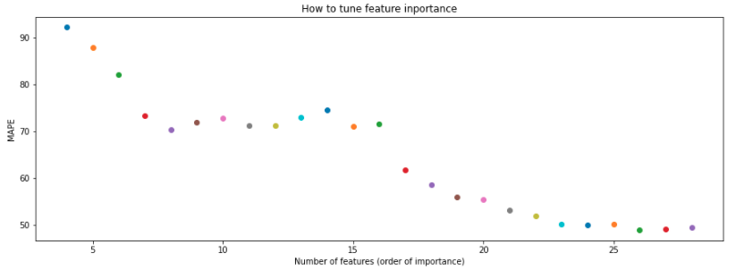
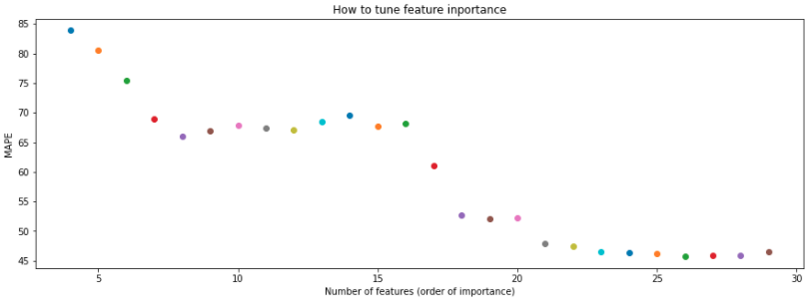
Feature selection
DecisionTree
RandomForest
21 features suffisent pour une mape convenable
Notes:
Dorian parle
6mn30

Slide 12
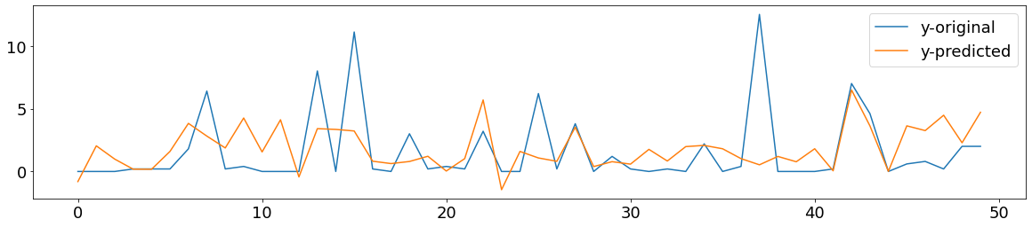
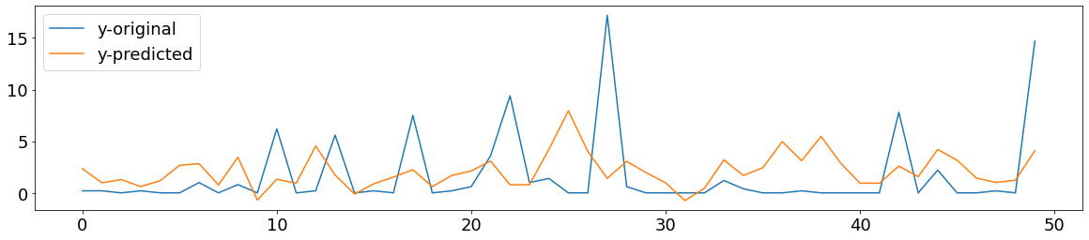
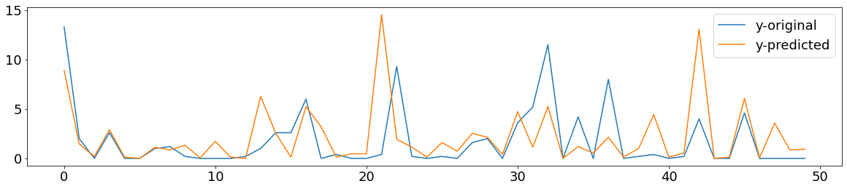
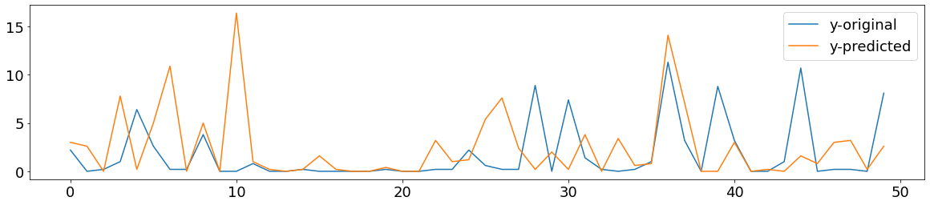
PrédictionS
Linear Régression
Ridge
KNN Regressor
Decision Tree

Slide 13
Deep Learning
ann = Sequential()
ann.add(BatchNormalization())
ann.add(Dense(350, activation="relu", kernel_initializer='he_normal', kernel_regularizer=regularizers.l1(0.001)))
ann.add(Dropout(0.3))
ann.add(Dense(1024, activation="relu", kernel_initializer='he_normal', kernel_regularizer=regularizers.l1(0.001)))
ann.add(Dropout(0.3))
ann.add(Dense(512, activation="relu", kernel_initializer='he_normal', kernel_regularizer=regularizers.l1(0.001)))
ann.add(Dropout(0.3))
ann.add(Dense(128, activation="relu", kernel_initializer='he_normal', kernel_regularizer=regularizers.l1(0.001)))
ann.add(Dense(1))
callback = tf.keras.callbacks.EarlyStopping(monitor='val_loss', patience=40)
ann.compile(loss='mean_absolute_percentage_error', optimizer='adam’, metrics=['mean_absolute_percentage_error'])
history = ann.fit(X_train,y_train,epochs=300, batch_size=1024, verbose = 2 ,validation_data=(X_val,y_val), callbacks=[callback])

Slide 14
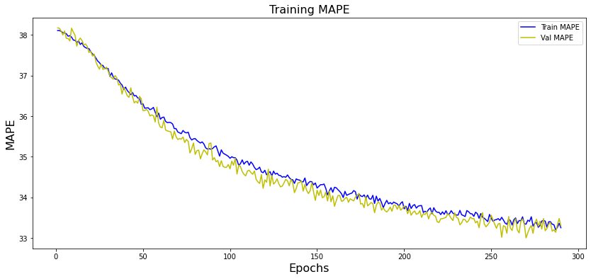
Deep Learning

Slide 15
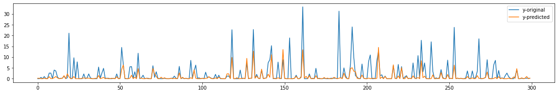
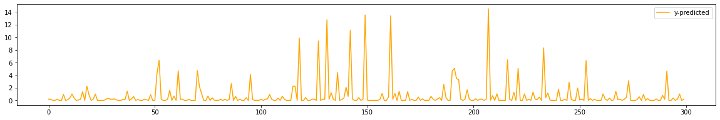
Deep Learning
Prédiction du modèle

Slide 16
Conclusion
NaNs ➔ Nans dans les données Kaggle (max 50%), Nans dans les données MeteoNet (max 27%), Nans dans la Baseline (5%)
MAPE <29,48 ➔ Meilleur soumission ligne de 0
Overfitting et gestion des valeurs extrêmes et outliers
Points A AMELIORER
Imputation et feature engineering
Connaissance métier : collaboration avec des météorologues
Détermination des paramètres critiques pour la prédiction ciblée

